Slide 1
Tažení Alexandra Velikého
Petr Műller, Natálie Huptychová

Slide 2
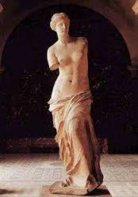
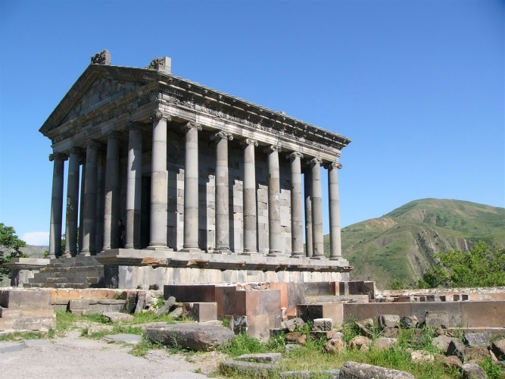
Helénismus

Slide 3
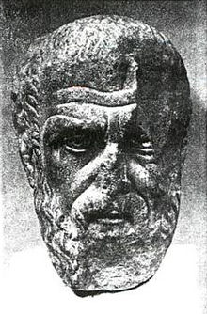
Arriános
Narozen 95 n. l.
Žák filosofa Epiktéta
Současník císaře Hadriana

Slide 4
Popis Alexandra Velikého

Slide 5
Tažení Alexandra Velikého
Makedonie monarchie - Řekové se na Makedoňany dívali jako na barbary
Otec Alexandra - Filip Makedonský, matka Olympias
Smrt Filipa a nástup Alexandra na trůn
Vzbouření řeckých států – Alexandr zklidnil situaci a zamířil do Persie
Cíl Alexandra – vytvořit směs řecké a perské (syrské) civilizace
Verbování bojovníků z podrobených území

Slide 6
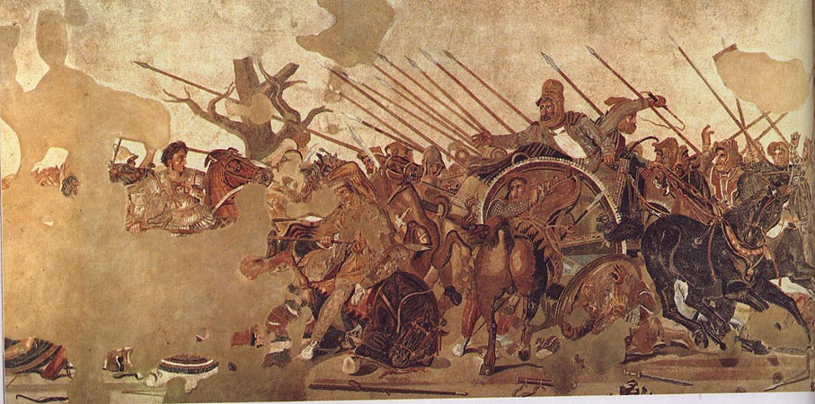
Bitva u Gaugamél
Největší Alexandrova bitva
Alexandr x Dareios
Peršané převaha 5:1
1. října 331 př. n. l.
Největší bitva co se týče počtu vojáků až do dob Napoleonských válek

Slide 7
Alexandrova armáda
Čtvercový útvar 16x16
Falanga
Hlavní zbraň sarísa-obouručné kopí dlouhé 6-7metrů (Filip)
Těžkooděnci – hoplité
Lehkooděnci (Peltastové) – prak, luky, oštěpy, kopí
Makedonská jízda = výtečně vycvičená, považováni za nejlepší
Kopis, bronzové přilby, kopí (ciston) – 3 m., náprsní krunýř

Slide 8
Dareiova armáda
bitevní linie - 4 km
mezera pro válečné vozy s kosami
V přední linii perských vojsk nesmrtelní-10 000 elitních vojáků

Slide 9
Bitva
Alexandrova jízda nemohla nepřítele obklíčit, kvůli přílišné šířce
Alexandr nemohl použít svou obvyklou taktiku „Kladiva a Kovadliny“ (jízda, falanga)
Dareios chtěl z obou stran vyslat jízdu a pak vyjet s válečnými vozy
rozmístění pěšáků do tradiční falangy
levá stupňovitá formace, bez vykrytí levého křídla
Falanga stála v úhlu a byla vytočená čelem do strany, jako by očekávala útok ze strany
Střet Falangy s nesmrtelnými
Levému křídlo - Parmenión

Slide 10
Bitva
Ve středu bitevního pole se makedoncům dařilo zatlačovat Peršany, Dareios dal pokyn vozům s kosami do útoku
Alexandr - taktika pasti
Trubači
v bitevní linii Peršanů mezera – zmatení Peršanů
Alexandr svou jízdou vtrhl s jízdou do této mezery
Alexandr prolomil perskou linii - perská pěchota se ocitla mezi falangou a jízdou, byla rozdrcena
Po každé bitvě Alexandr obětoval bohům a uspořádal závody gymnické a jezdecké (někdy múzické)

Slide 11
Bitva
Perská armáda – útěk
Alexandr pronásledoval Dareia x zachránil levé křídlo a Parmenióna
Alexandr zachránil armádu
Dareios uprchl, pak byl zabit svým příbuzným (Bésos), zde se projevil Alexandrův smysl pro čest, potrestal Bésa
Padlo asi 1000 Makedonců a 50 000 Peršanů

Slide 12
Alexander v Indii
Stavění mostů přes mohutné řeky
Bitva s králem Pórosem
Komplikovaný boj kvůli slonům
Snaha udržovat si dobré vztahy s Indy
Alexander musel jít pořád dál, kdyby se zastavil, tak se bál, že ti kteří se mu nepodrobili by narušili jeho řád

Slide 13
Pátrání po ztraceném světě Alexandra Velikého
profesor Adams
názor, že ne všechno v té knize je pravdivé
1. díl - teorie o Jásonovi a argonautech
3. díl - Skutečně Alexandr vybudoval v Afghánistánu a střední Asii 16 měst, nebo naopak daleko větší část starověké civilizace zničil?
5. díl - spojitost s Jásonem a argonauty. Mohli se dostat až takto daleko od Řecka? Úvaha o tom, že vodstvo v minulosti vypadalo jinak a že se dalo po řekách doplout až do dnešního Afgánistánu

Slide 14
Smrt Alexandra
Věštby o neštěstí, o jeho smrti
onemocněl během hostiny u jeho přítele Média, jeho stav se stále zhoršoval, mel horečku
Zemřel 10. června 323, 32 let

Slide 15
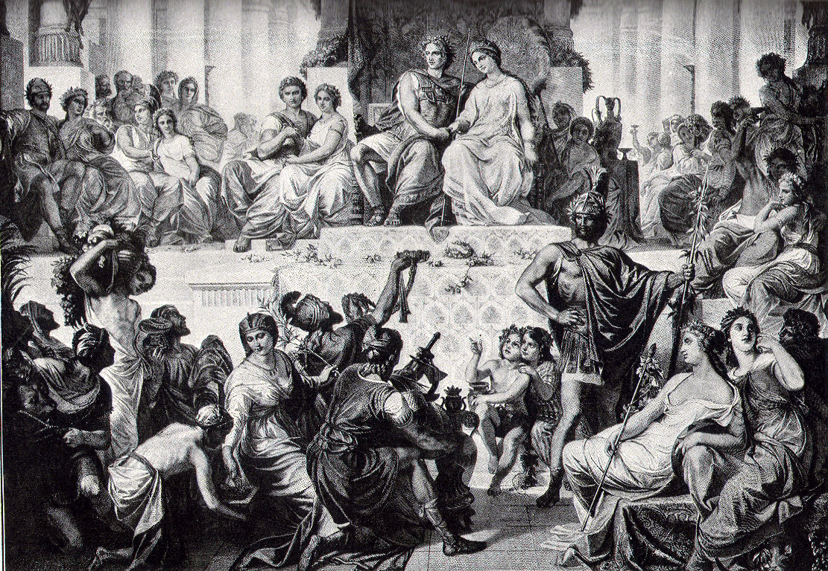
Přínosy Alexandra Velikého
Spojení východní x západní kultury
Přijímání Asiatů do vojska
Svatby v Súsách

Slide 16
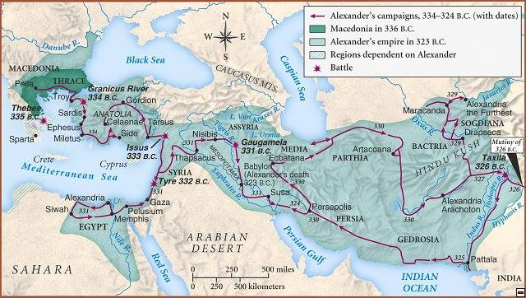
Tažení Alexandra Velikého
334 – 323 př. n. l.
https://www.youtube.com/watch?v=i2VfQobm1x0

